Slide 1


Slide 2


شرکت مهندسی وتوسعه فناوری اطلاعات و ارتباطات مهرپارس

Slide 3
معرفی کامپوننت
ORA
ابزار مسئله ارزیابی آزاد از دید فراگیر

Slide 4
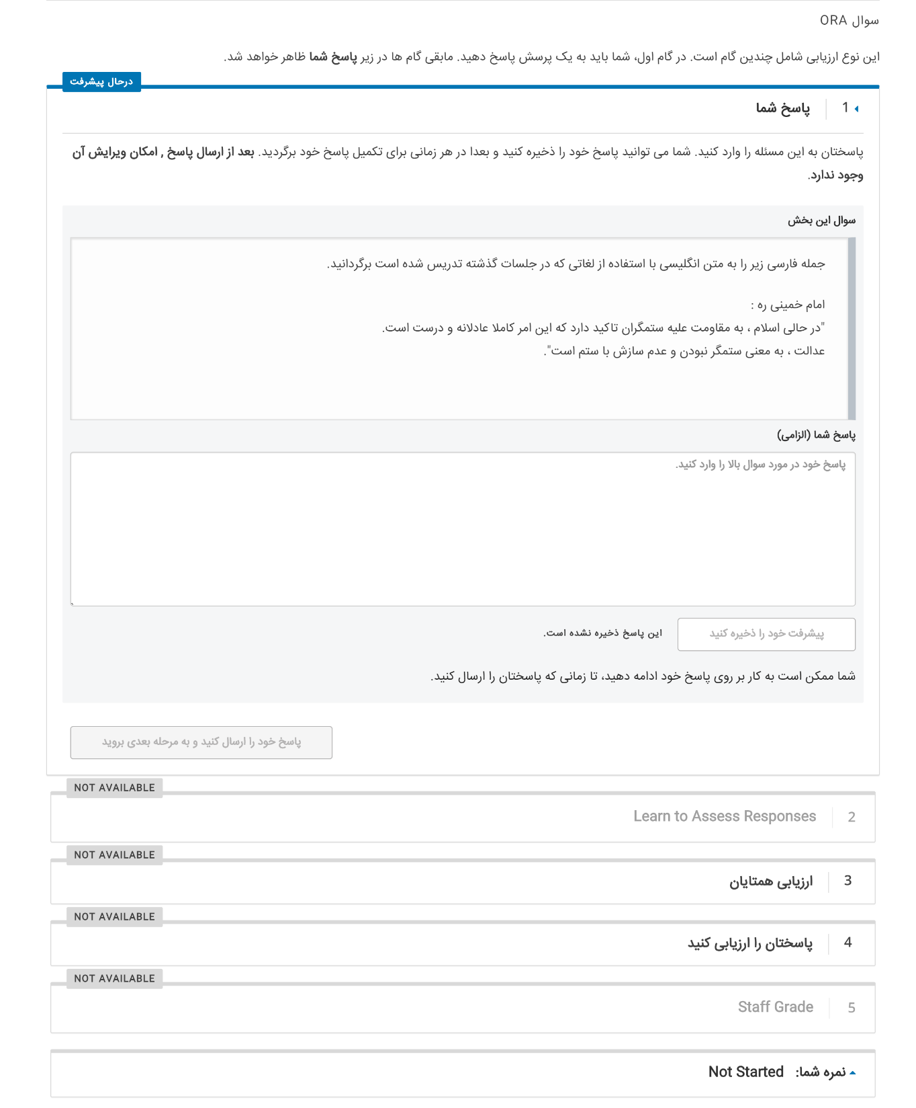
Notes:
کلیت قسمت سوال ORA در بخش اول به این صورت هست که بخش های فوق ثابت بوده و به توضیح میپردازند که در ادامه به صورت مبسوط توضیح داده میشوند.

Slide 5
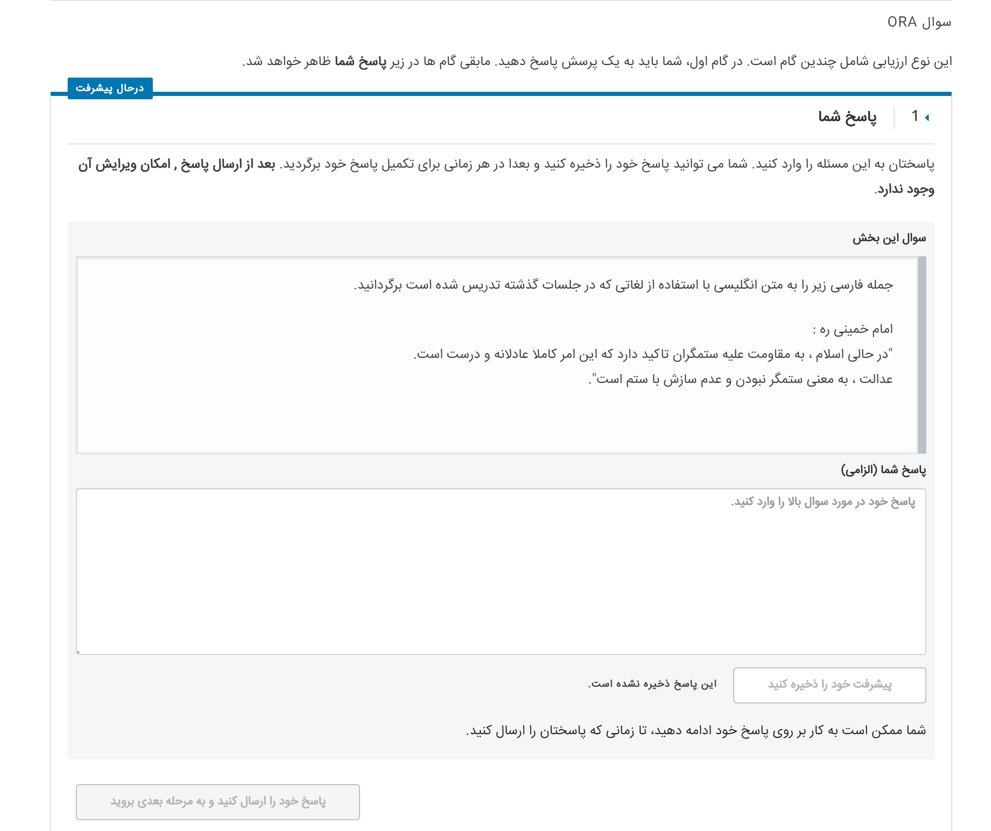
Notes:
در قسمت سوال این بخش صورت مسئله یا سوالی که باید به آن پاسخ داده شود به کاربر نشان داده میشود.

Slide 6
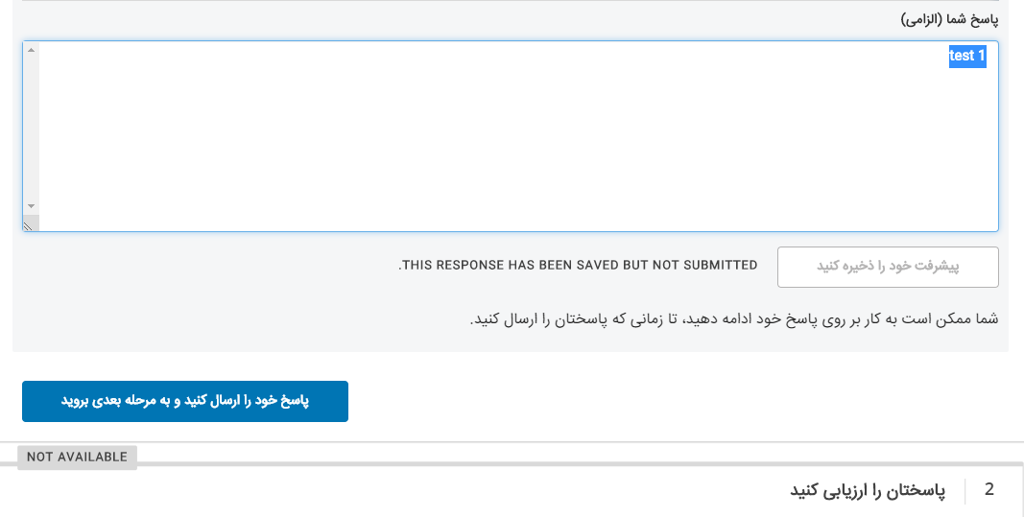
Notes:
در قسمت پاسخ شما میتوان به سوال یا مسئله پاسخ داد
در قسمت پیشرفت خود را ذخیره کنید میتوانید پاسخ را ذخیره کنید و در زمانی دیگر برای تکمیل به آن مراجعه کنید.
باید توجه داشت که بعد از ارسال پاسخ و کلیک بر روی پاسخ خود را ارسال کنید و به مرحله بعدی بروید دیگر نمیتوان تغییری روی پاسخ ایجاد کرد.

Slide 7
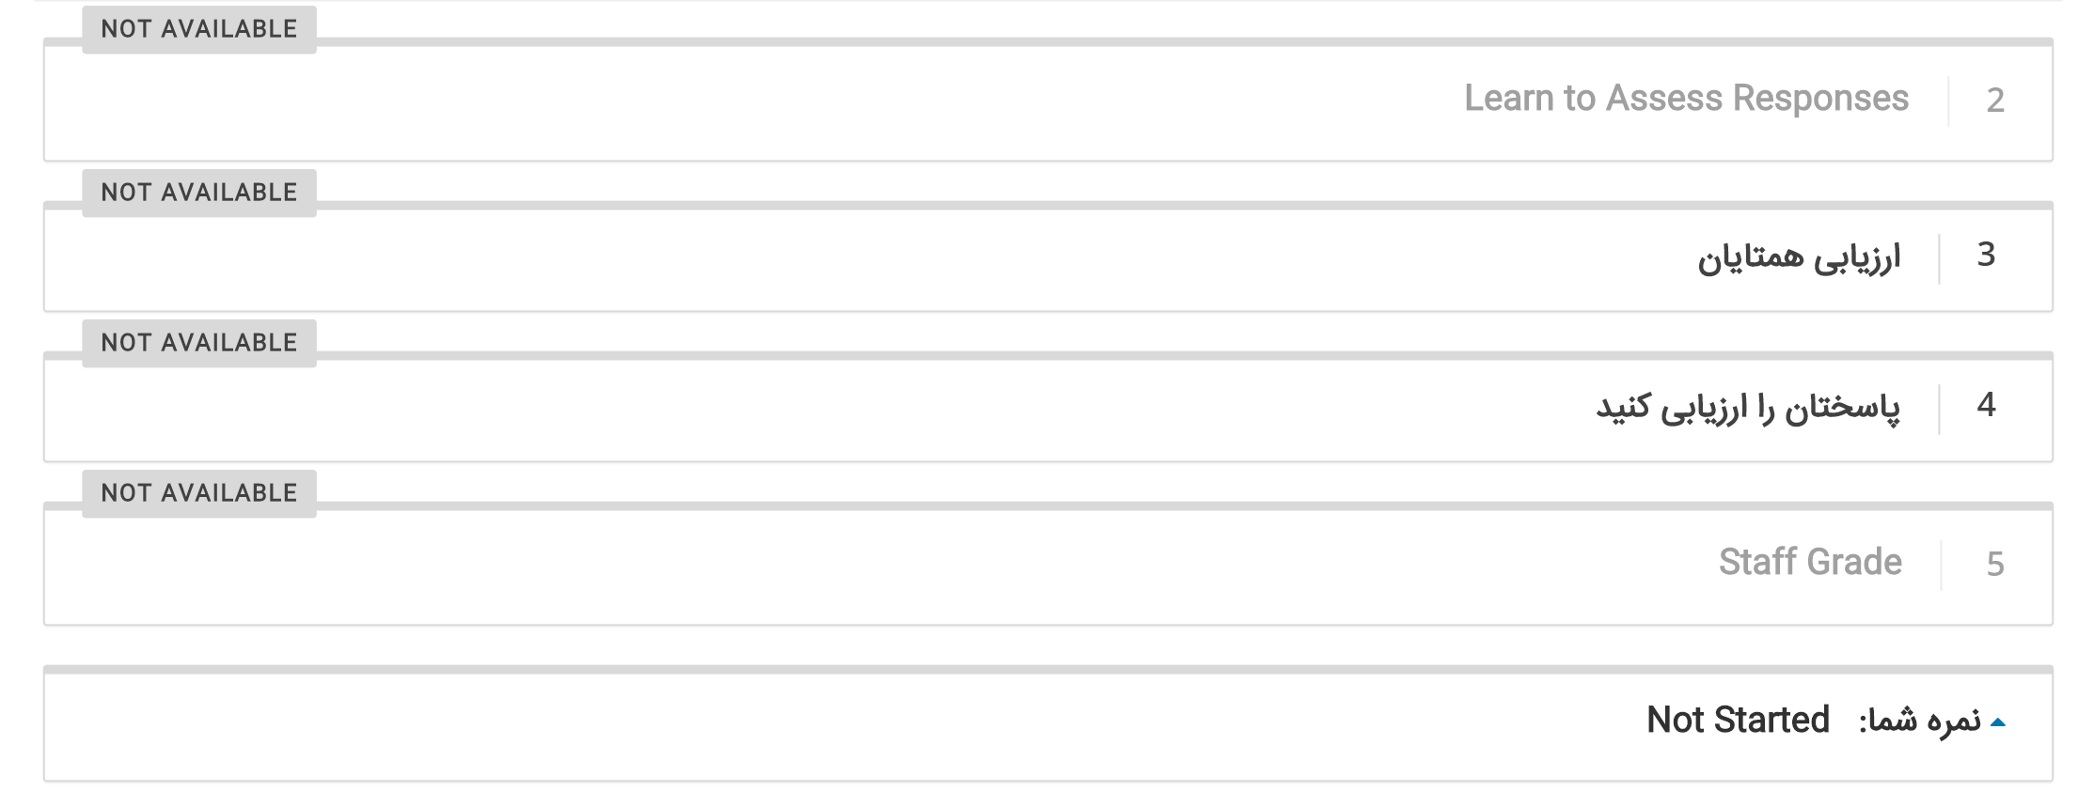
Notes:
بعد از پاسخ دادن به سوال برای مشاهده نمره خود،حداکثر 4 مرحله دیگر باید طی شود.
قسمت Learn to Assess Responses در این مرحله به کاربر آموزش داده میشود که چگونه به ارزیابی همتیان پاسخ دهد.
در قسمت ارزیابی همتایان به بررسی و تصحیح سایر کاربران میپردازید.
در قسمت پاسختان را ارزیابی کنید به بررسی و تصحیح عملکرد خود میپردازید.
در Staff Grade عملکرد شما توسط یکی از کارمندان دوره بررسی میشود.
و درپایان پس از طی مراحل بالا نمره کاربر نمایش داده میشود.

Slide 8
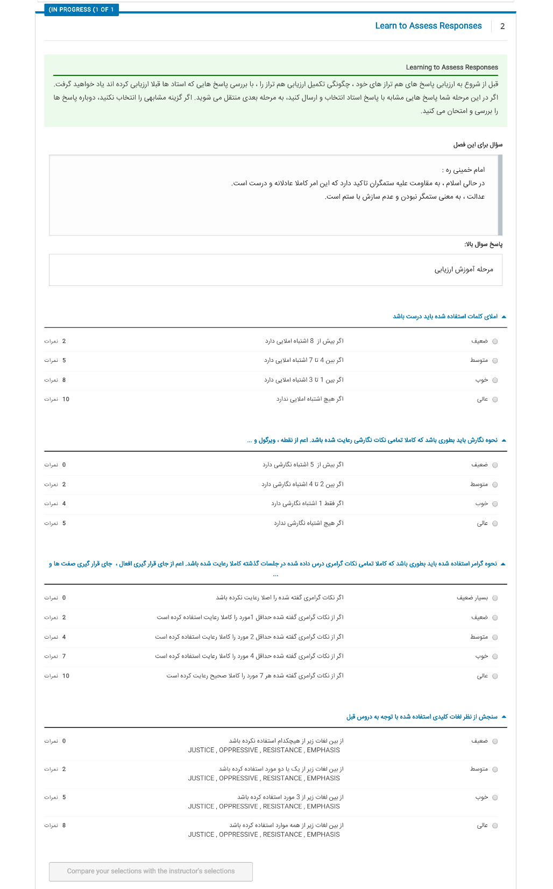
Notes:
در قسمت Learn to assess responses به آموزش چگونگی ارزیابی هم تراز با بررسی پاسخ هایی که اساتید قبلا ارزیابی کردند پرداخته میشود.برای انتقال به مرحله بعد باید پاسخ های مشابه استاد را انتخاب کرد در غیر اینصورت دوباره باید پاسخ را ارسال کرد تا به پاسخ مشابه اساتید رسید.

Slide 9
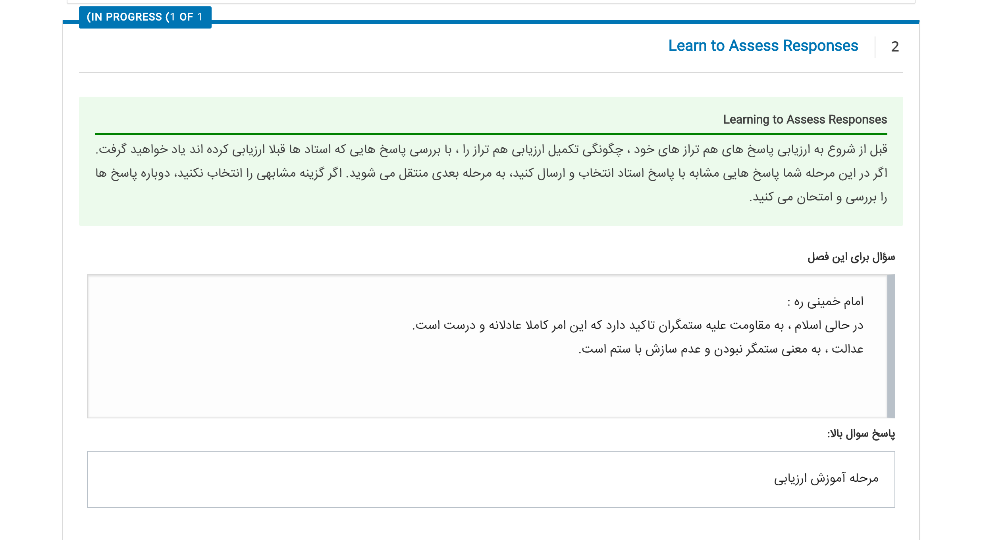
Notes:
در قسمت سبز رنگ learning to assess responses به توضیح این بخش پرداخته شده.
در قسمت سوال برای این فصل متن سوال مورد نظر قرار میگیرد
در ذیل قسمت پاسخ سوال بالا پاسخی که استاد خواسته است نمایش داده می شود و شما باید بتوانید ارزیابی مشابه استاد در رابطه با این پاسخ داشته باشید تا بتوانید به مرحله بعد بروید.

Slide 10
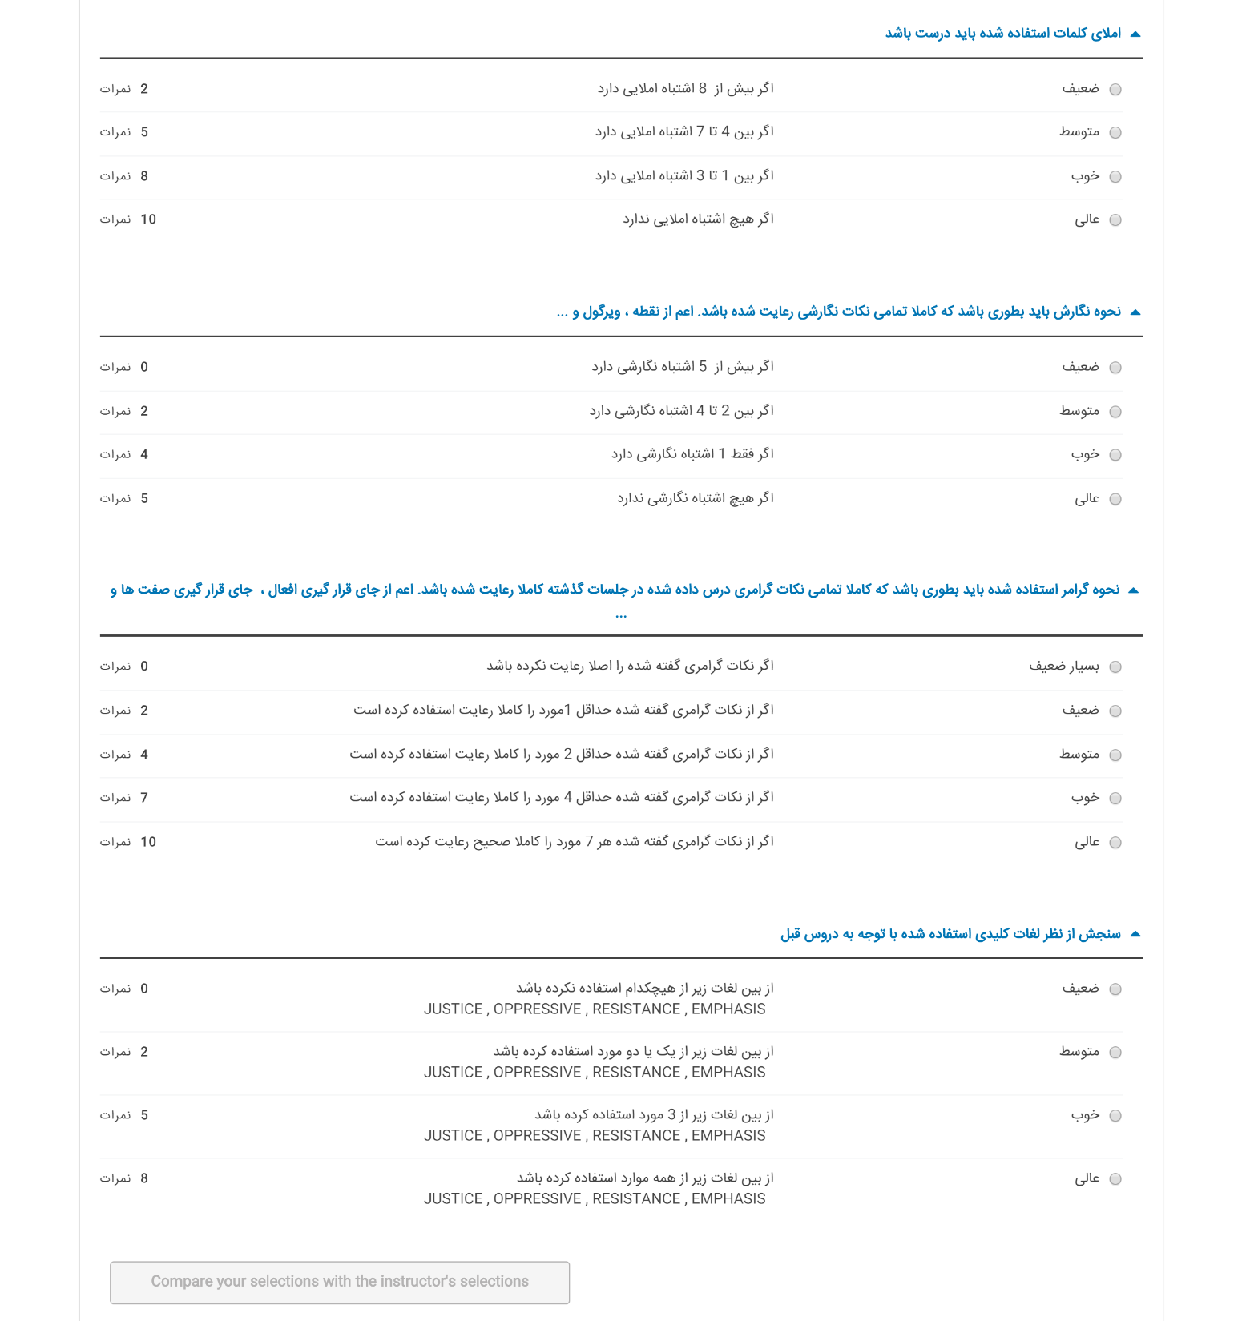
Notes:
در این قسمت ها باید پاسخ داده شده را از منظر این معیارهای داده شده انتخاب کنید.
پس از تکمیل مراحل فوق برای مقایسه پاسخ های خود با پاسخ های اساتید بر روی گزینه compare your selections with the instructor’s selections کلیک کرده ودر صورت صحیح بودن پاسخ ها به مرحله بعد منتقل شده و در غیر اینصورت باید دوباره پاسخ دهید به سوال ها.

Slide 11
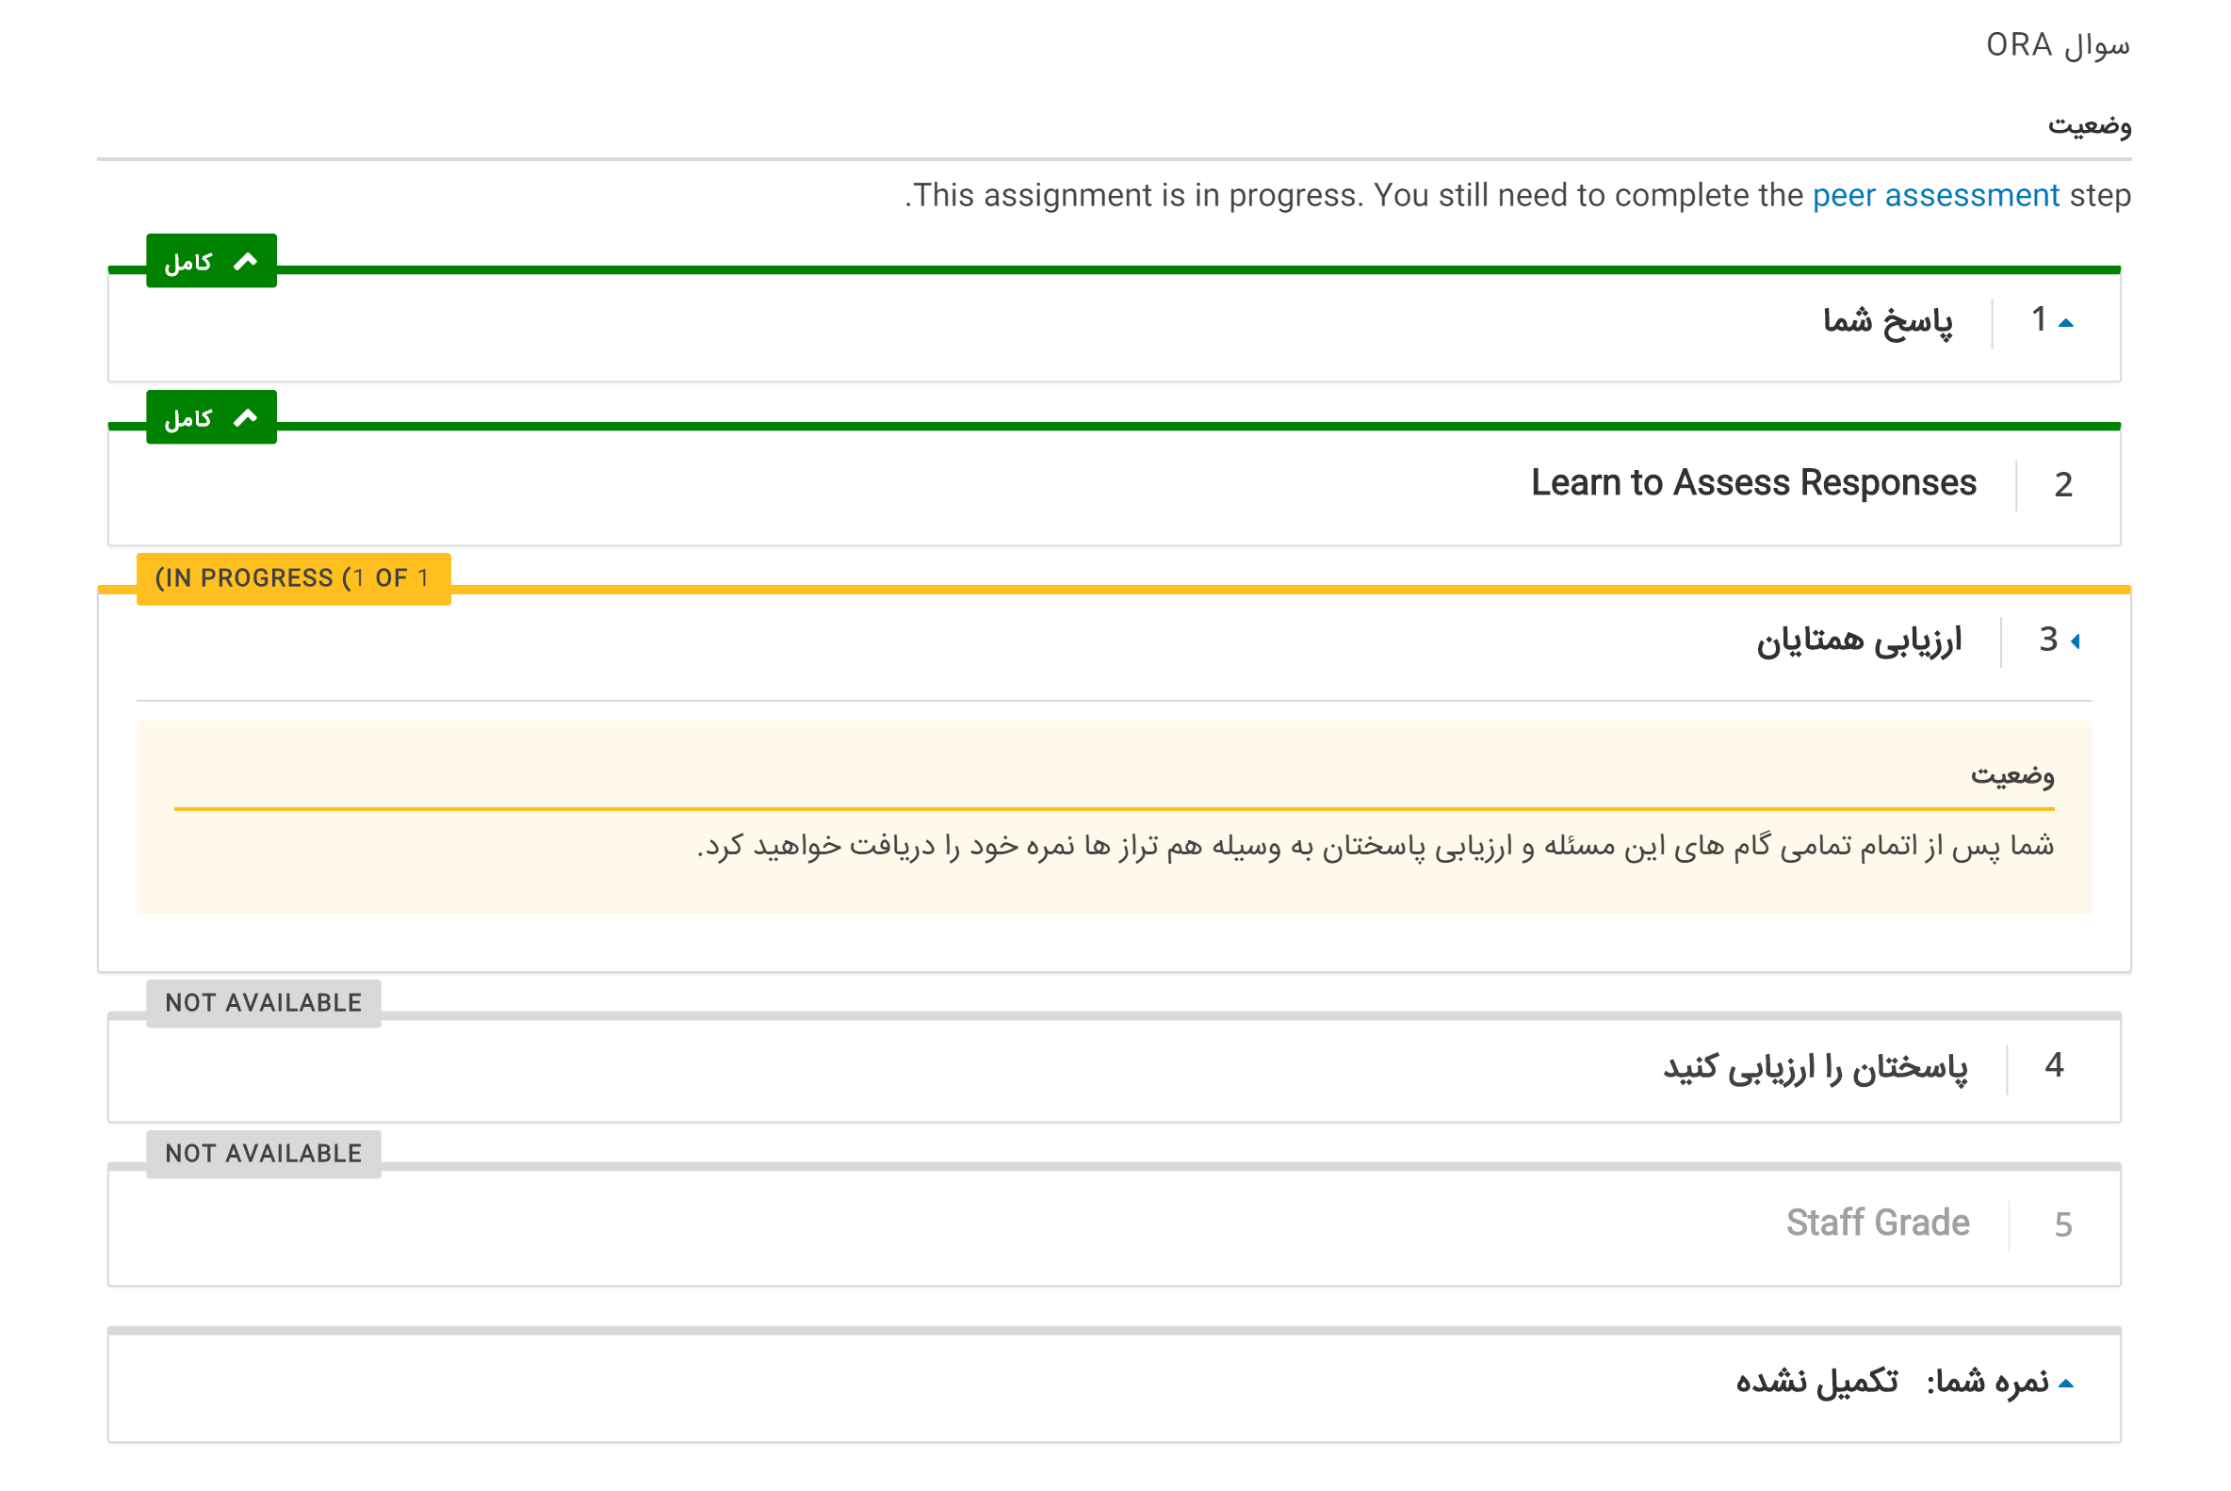
Notes:
پس از تکمیل مرحله آموزش چگونگی ارزیابی هم تراز(learn to assess responses) وارد مرحله ارزیابی همتایان میشویم.
چون در ابتدا پاسخی از طرف دیگر فراگیران به مسئله داده نشده است پس پاسخی هم برای ارزیابی به سمت شما ارسال نمی شود. پس از مدتی اگر دوباره صفحه را رفرش کنید اگر دیگر فراگیران پاسخی نسبت به مسئله داده باشند پاسخشان برای ارزیابی در مرحله ارزیابی همتایان برای شما ارسال می شود تا به ارزیابی ان بپردازید.

Slide 12
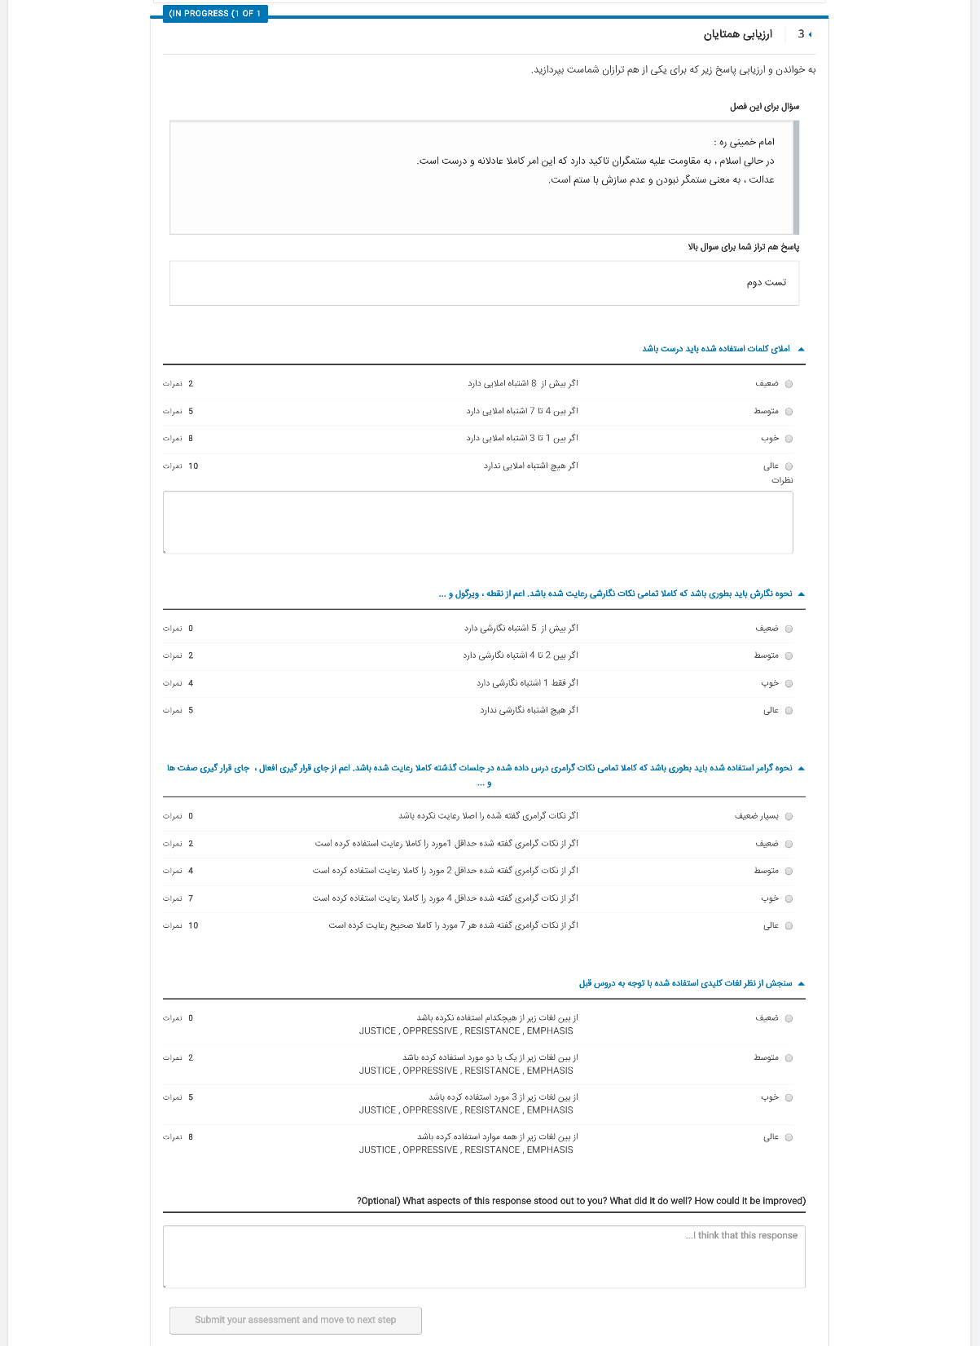
Notes:
در بخش ارزیابی همتایان به ارزیابی پاسخ های هم ترازان پرداخته میشود.

Slide 13
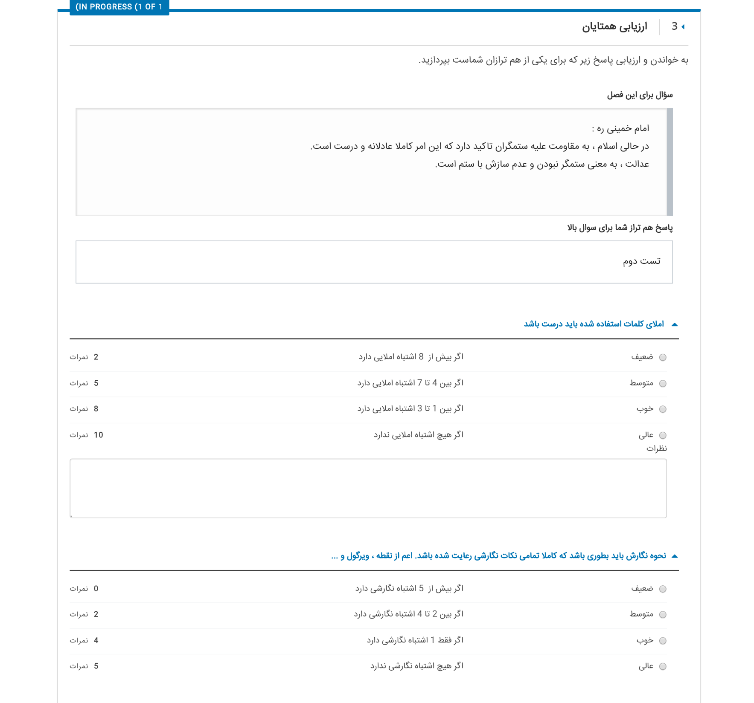
Notes:
در بخش پاسخ هم تراز شما برای سوال بالا پاسخی را که هم تراز به سوال فوق داده است نمیش داده می شود.
سایر بخش های ارزیابی را با توجه به آموزش هایی که در مرحله قبل برای تصحیح پاسخ ها دیدیم پشت سر می گذاریم.

Slide 14
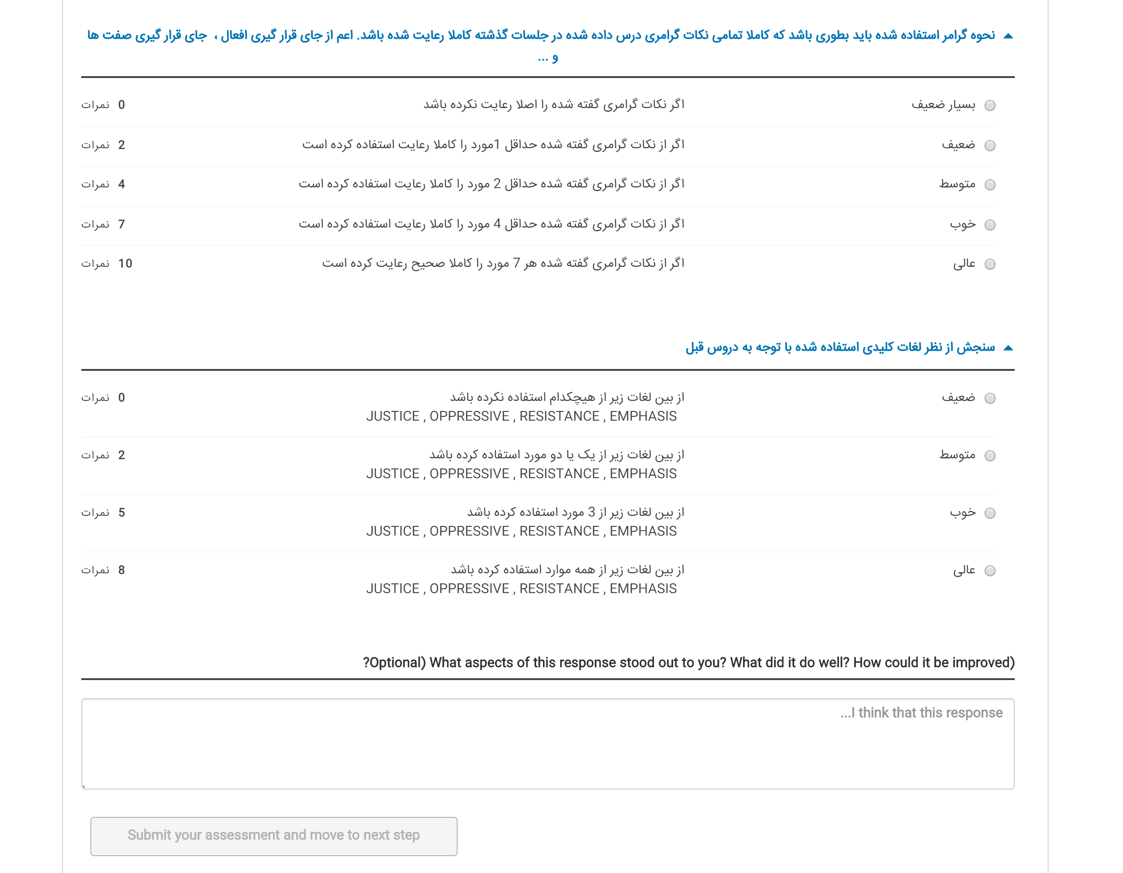
Notes:
سایر بخش های ارزیابی را با توجه به آموزشی که دیده ایم تکمیل میکنیم
پس از تکمیل تعداد معین شده (تعداد مورد نظر بر اساس نظر استاد تظیم شده است) اززیابی همتا بر روی گزینه submit your assessment and move to next step کلیک کنید.
در صورت موفق بودن در بالای کادر ارزیابی همتایان قسمت سبز رنگ تکمیل شده نمایش داده میشود.

Slide 15
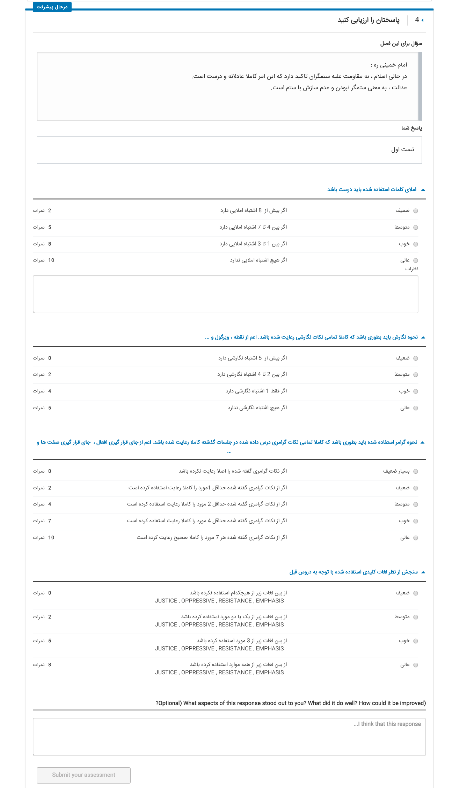
Notes:
پس از تکمیل مرحله ارزیابی همتایان وارد مرحله پاسختان را ارزیابی کنید یا همان خودارزیابی میشوید

Slide 16
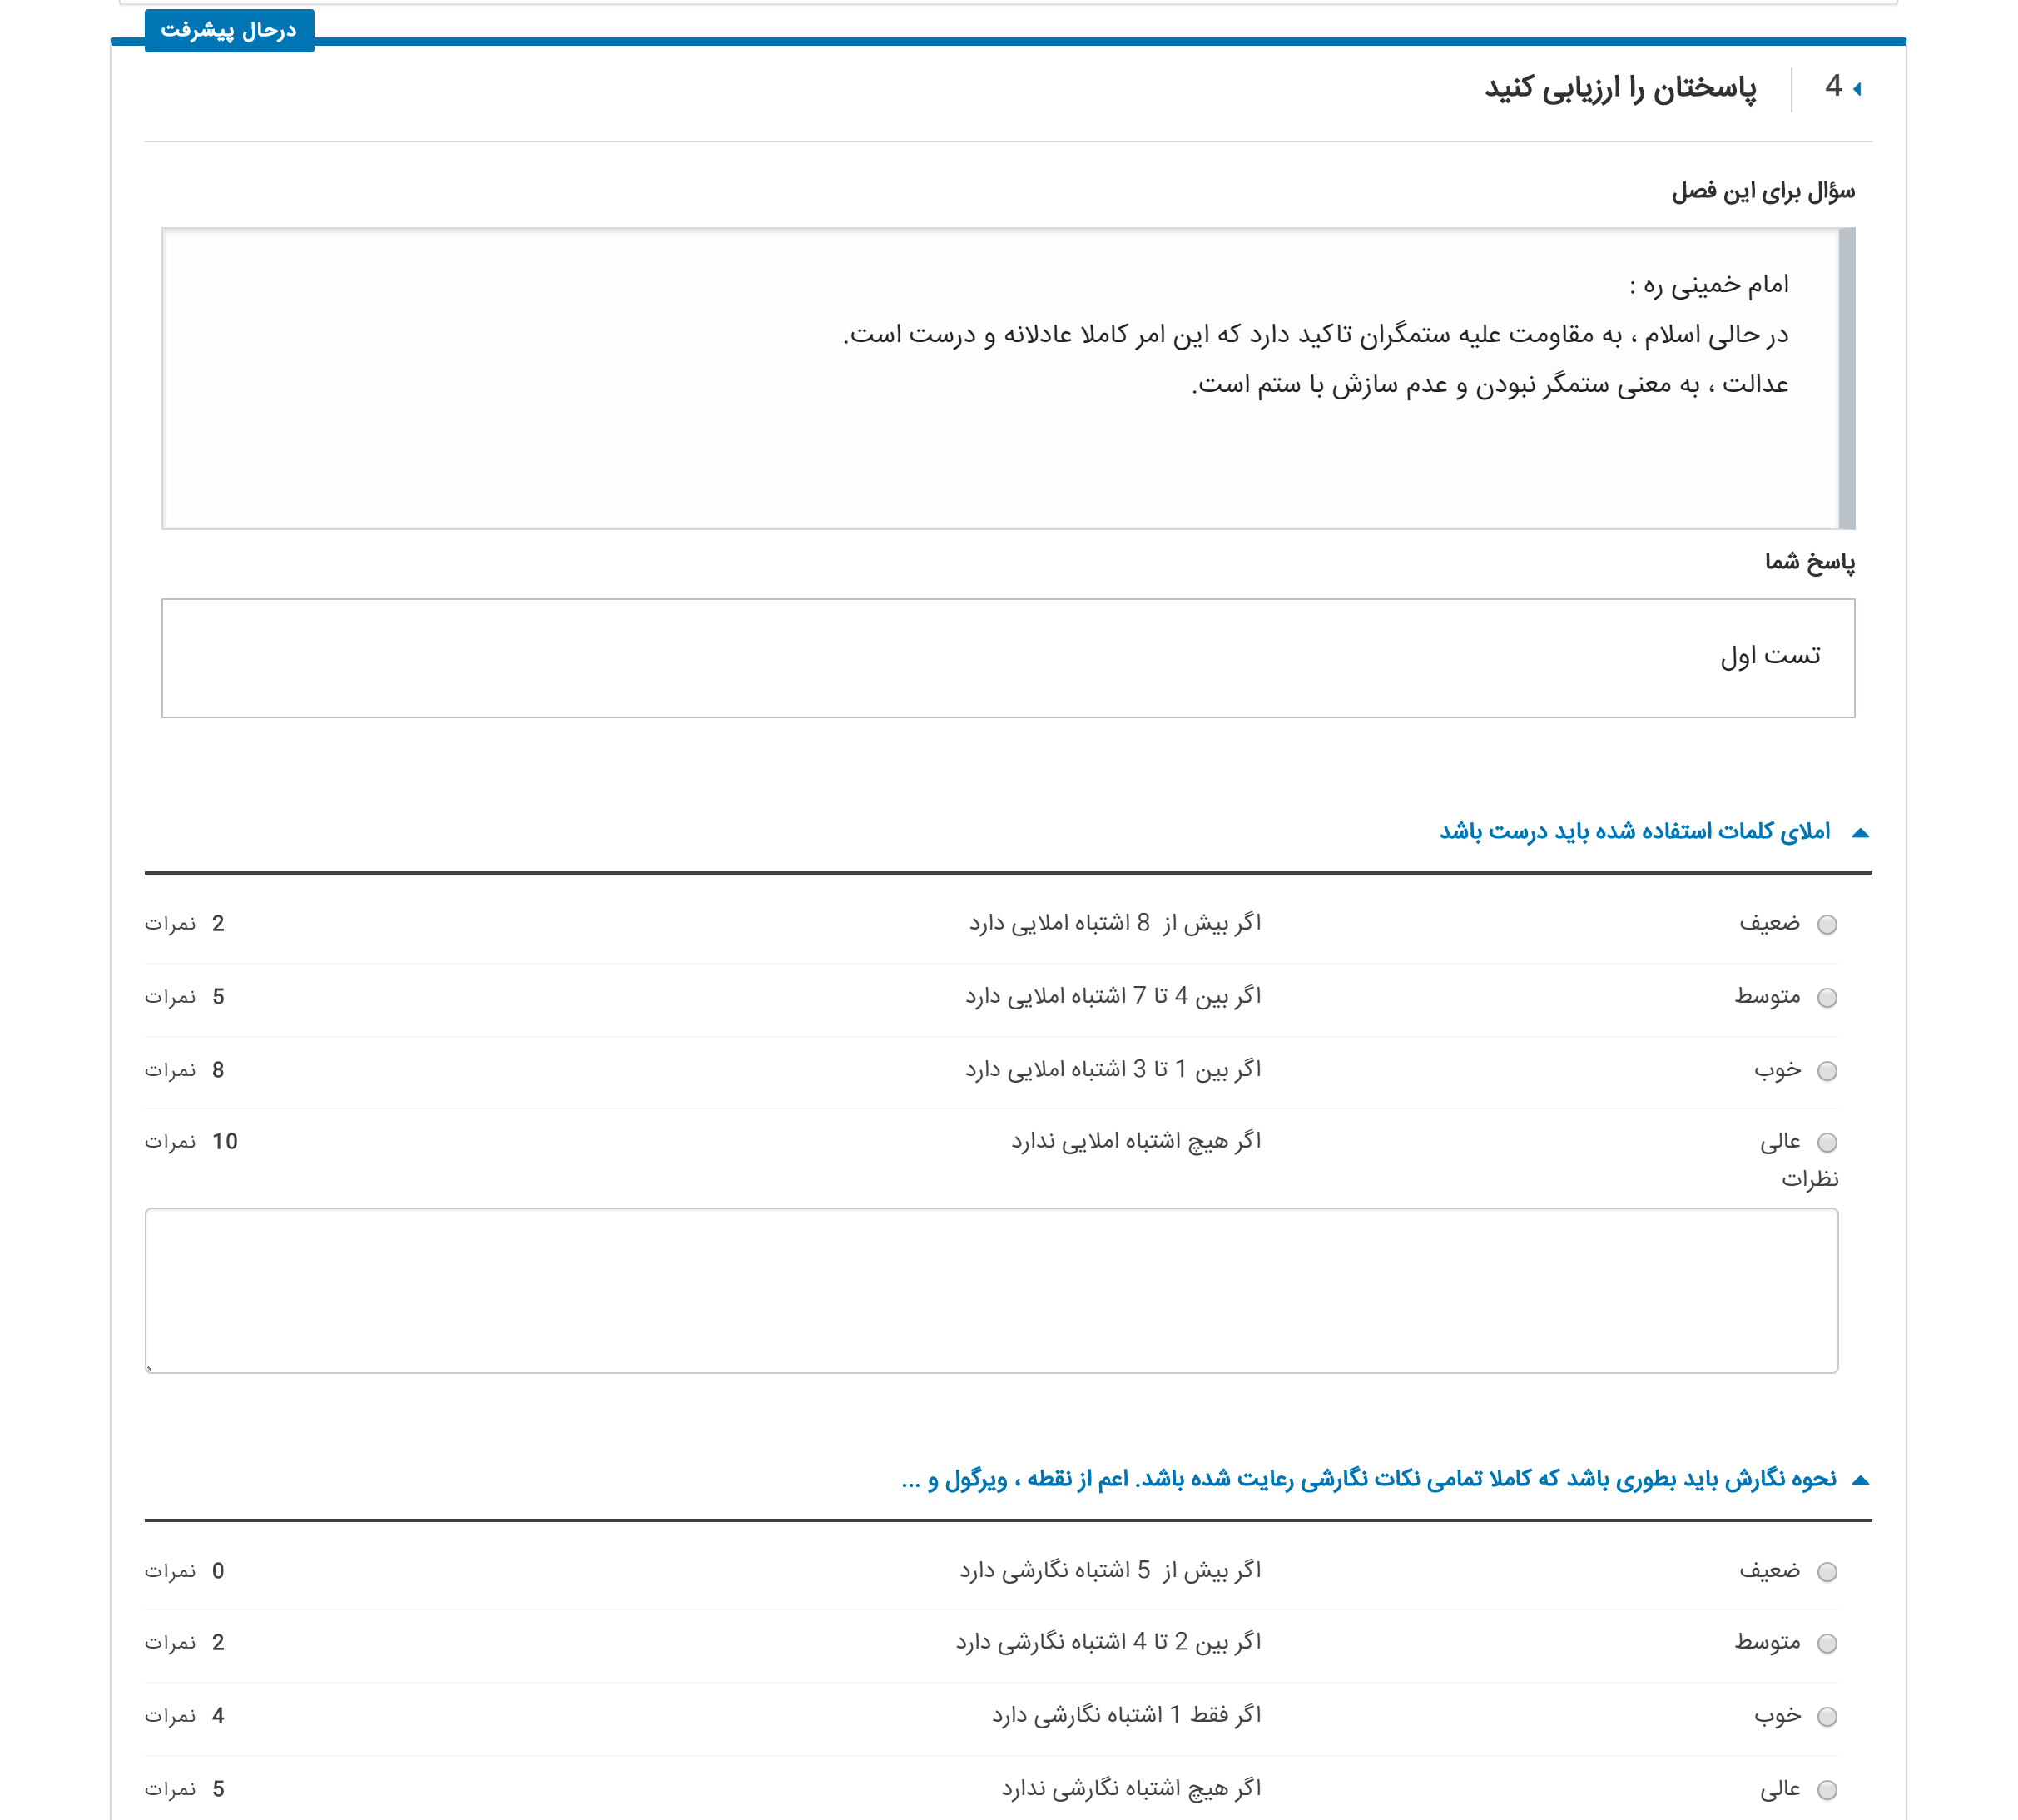
Notes:
در زیر بخش سوال برای این فصل در قسمت پاسخ شما در آن پاسخ شما به سوال فوق نمایش داده شده است.
در سایر قسمت های ذیل در هر بخش با توجه به آموزشی که دیده ایم و میزان درستی هر پاسخ به آن نمره بدهیم

Slide 17
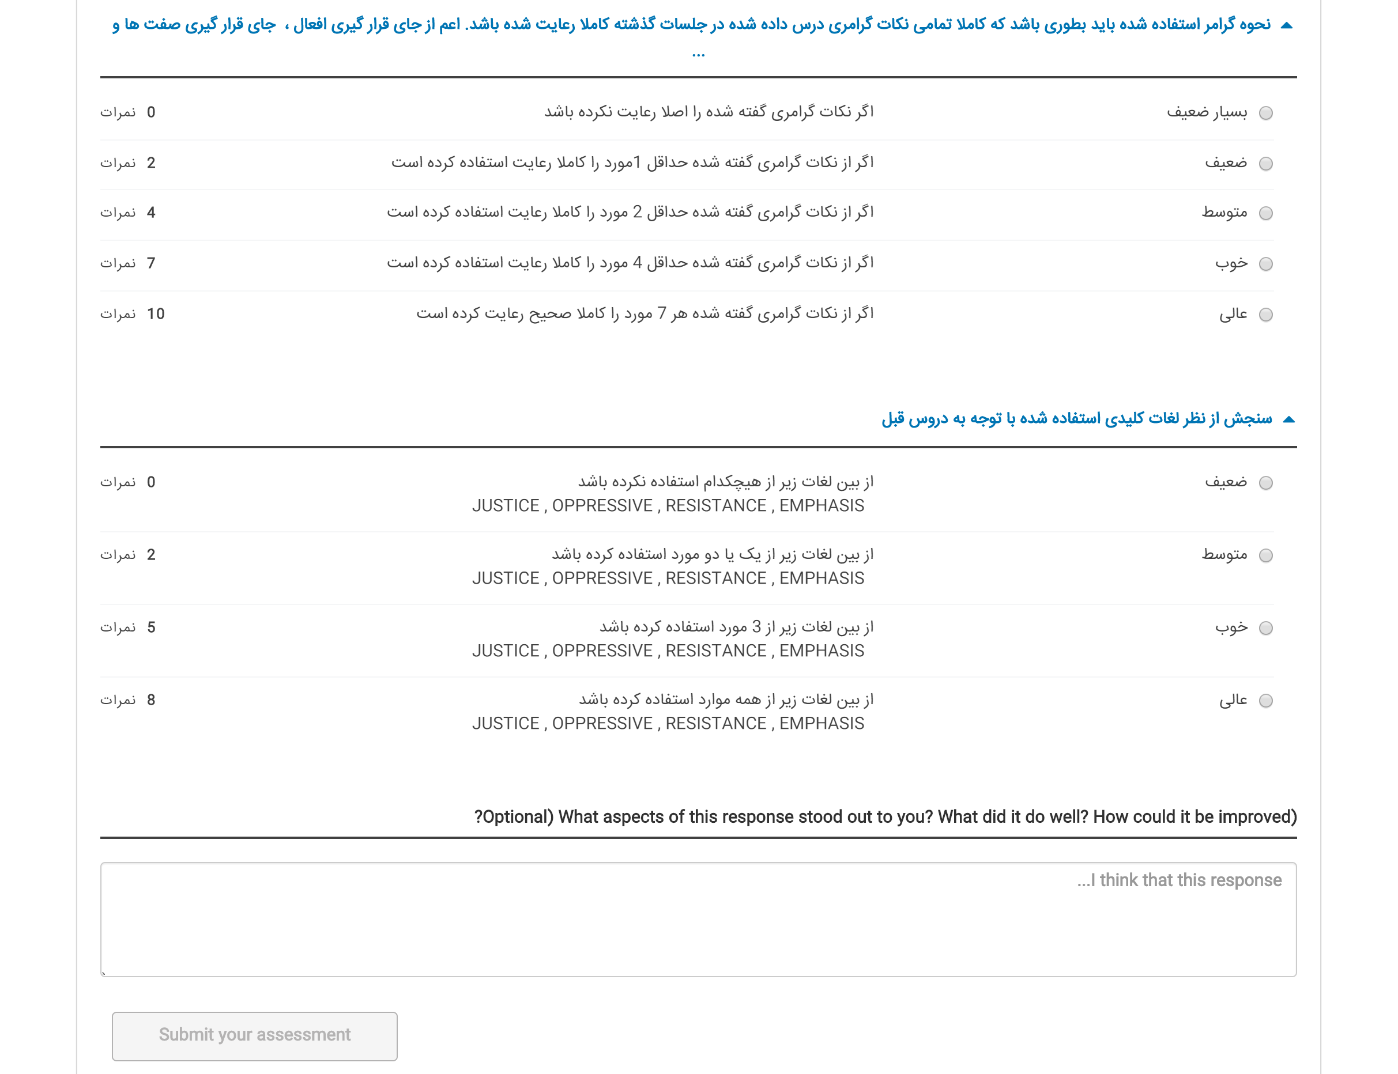
Notes:
در سایر قسمت های ذیل که باید پاسخ را از دید معیار ها بسنجیم در هر بخش با توجه به میزان درستی پاسخ به آن نمره میدهیم.
و در نهایت ارزیابی ای که انجام داده ایم را ارسال می کنیم.

Slide 18
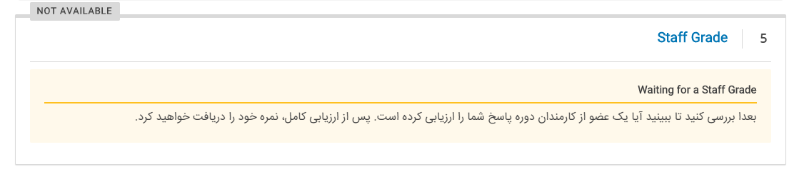
Notes:
بعد از طی مرحله خودارزیابی وارد مرحله staff grade میشویم .در این مرحله باید صبر کرد تا یک عضو از کارمندان دوره پاسخ شما را ارزیابی کند.پس از این مرحله نمره آزمون نمایش داده میشود.

Slide 19
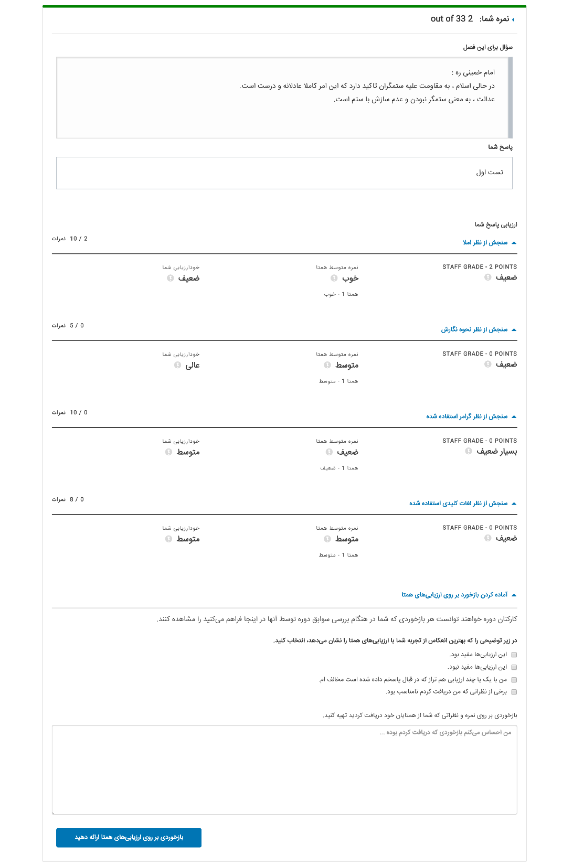
Notes:
در بخش نمره شما نمره با تمام جزئیات نشان داده میشود.

Slide 20
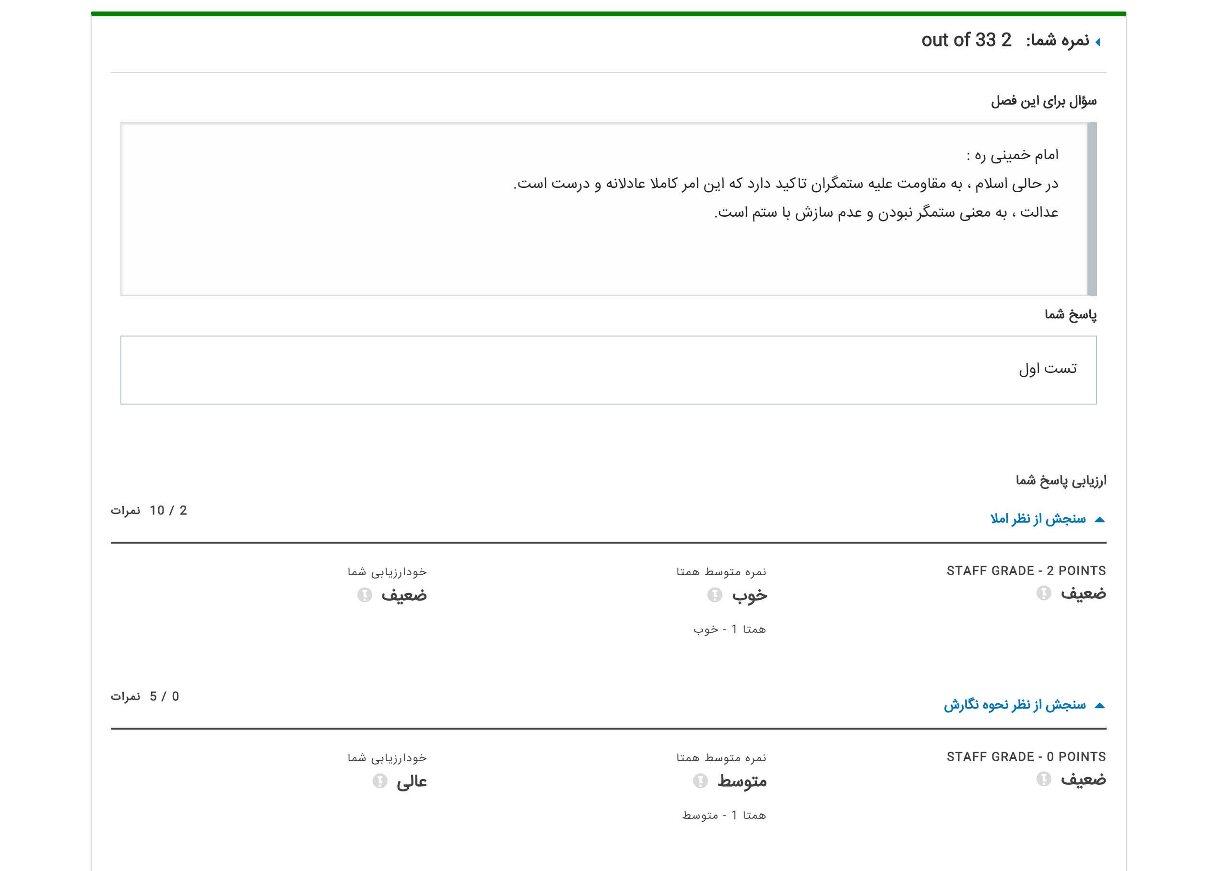
Notes:
ارزیابی شما از هر نظر که موردبررسی قرار گرفته به تفکیک نمره داده شده توسط همتا ،توسط خودارزیابی و توسط کارمند دوره نمایش داده میشود.

Slide 21
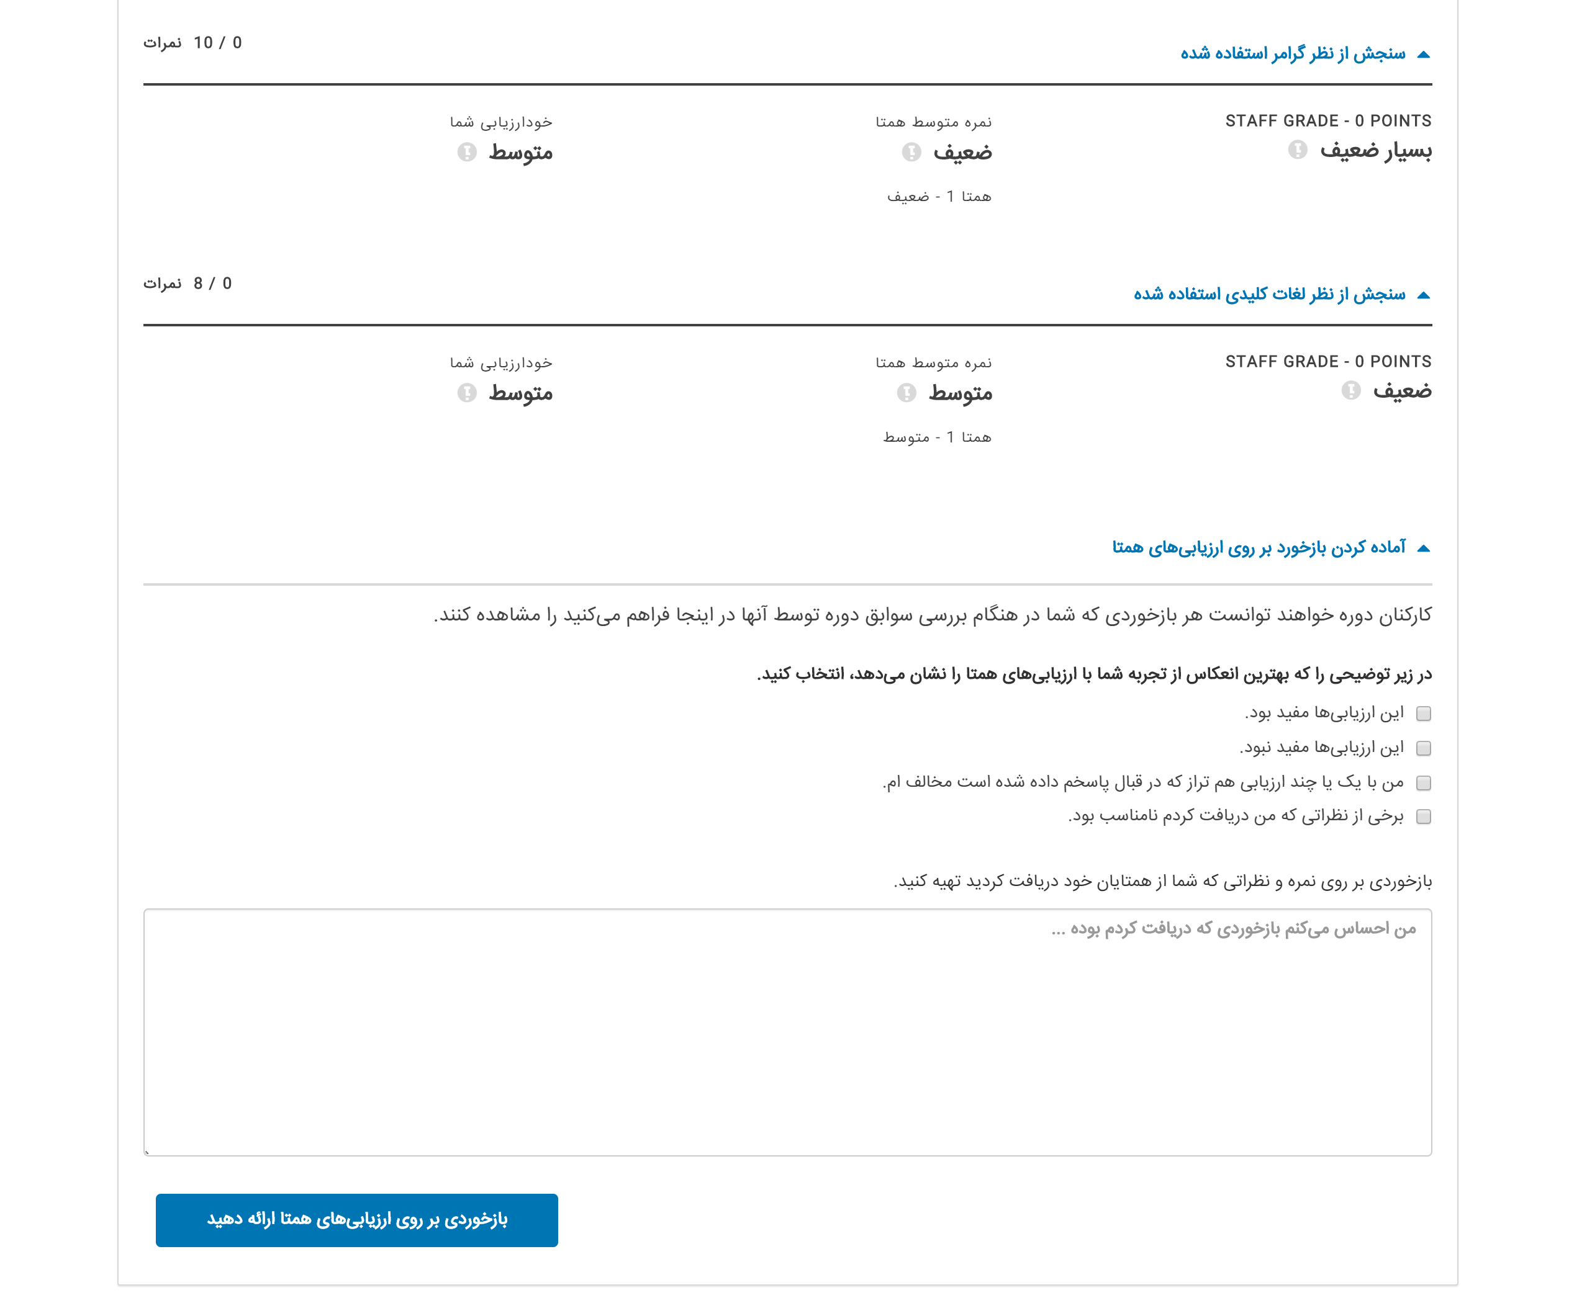
Notes:
ارزیابی شما از هر نظر که موردبررسی قرار گرفته به تفکیک نمره داده شده توسط همتا ،توسط خودارزیابی و توسط کارمند دوره نمایش داده میشود.
اگر نظری در مورد ارزیابی همتایان دارید در قسمت های آماده کردن بازخورد بر روی ارزیابی های همتا به صورت گزینه ای و تشریحی پاسخ دهید.

Slide 22
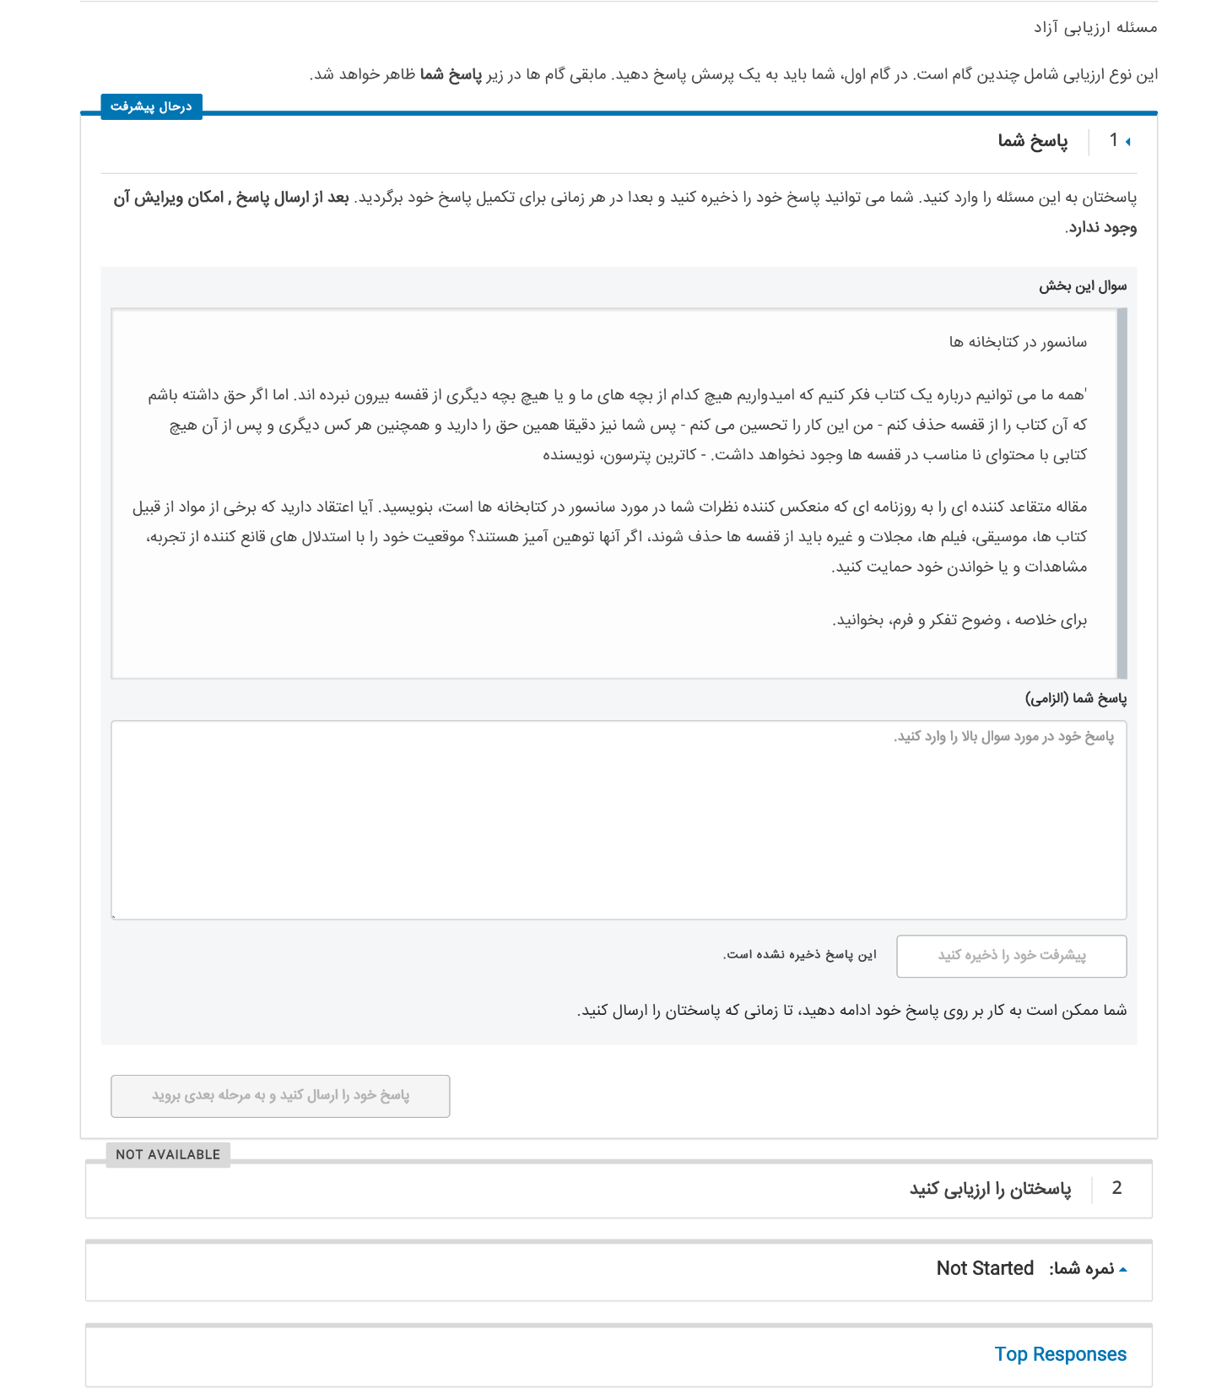
Notes:
تا به اینجا مراحل گذراندن مساله ORA یا مسئله ارزیابی آزادتوضیح داده شد.
**توجه داشته باشید با ایجاد مسئله ارزیابی آزاد به صورت پیشفرض این بخش که متنی از توضیح درباره کتابخانه است نمایش داده می شود که سایر بخش های آن هم مانند توضیحات گذشته است،که در ادامه اسلایدها مشاهده میکنید

Slide 24
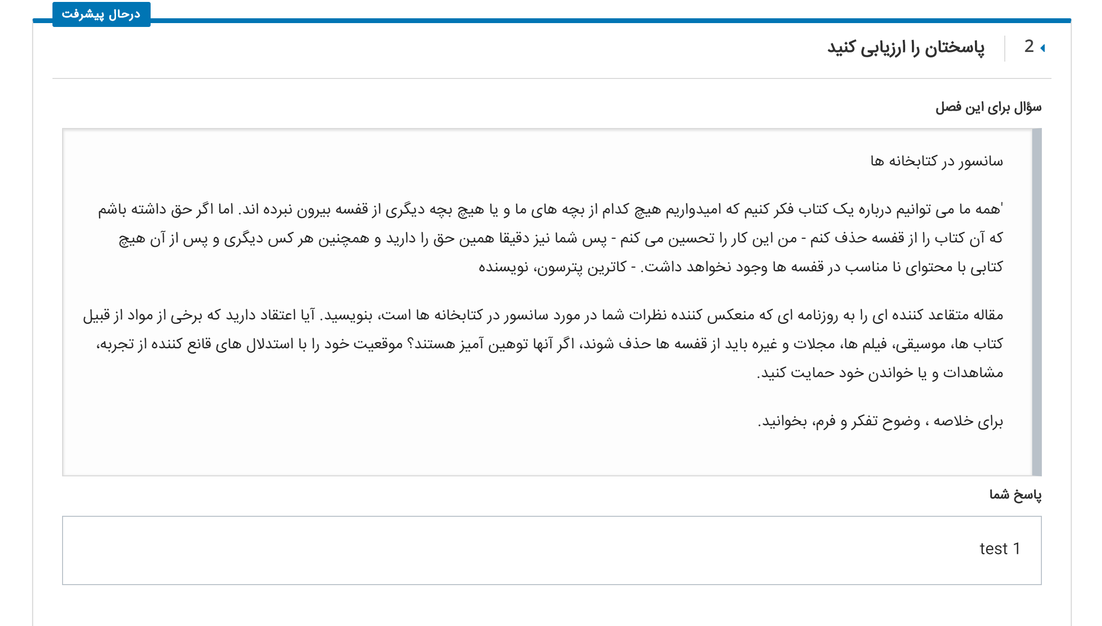

Slide 25
